Slide 1
Programación
Programación Orientada a Objetos
Norbey Danilo Muñoz Cañón
2023

Slide 2



Contenido
Introducción
La programación orientada a objetos
Programación Java
Introspección
Utilidades de Java

Slide 3
Introducción
Análisis y diseño orientado a objetos
La programación orientada a objetos es una técnica de análisis y diseño que se enfoca en los elementos de un sistema, sus atributos y responsabilidades
El modelo abstracto está formado de clases. Una clase describe a un conjunto de objetos que comparte los mismos atributos, comportamiento y semántica
Una clase es una abstracción del mundo real
Un objeto es una instancia de una clase

Slide 4
Programación orientada a objetos
Análisis y diseño orientado a objetos
Las clases representan un esquema simplificado de la casuística de un problema determinado
Para diseñar un sistema orientado a objetos es necesario responder las siguientes preguntas
¿Cuáles son los elementos tangibles de un sistema?
¿Cuáles son sus atributos?
¿Cuáles son sus responsabilidades?
¿Cómo se relacionan los elementos del sistema?
¿Qué objeto debe “saber”...?
¿Qué objeto debe “hacer”...?

Slide 5
Programación orientada a objetos
Conceptos básicos
Encapsulación
Herencia
Polimorfismo

Slide 6
Programación orientada a objetos
Encapsulación
La encapsulación consiste en formar un “paquete” con los atributos (variables) y el comportamiento (métodos) de un objeto
Los métodos forman la membrana exterior de un objeto y “esconden” los detalles de implementación al usuario

Slide 7
Programación orientada a objetos
Encapsulación
La encapsulación hace que un sistema sea más fácil de comprender y facilita el mantenimiento de una aplicación
Atributos
Comportamiento (métodos)
m1

Slide 8
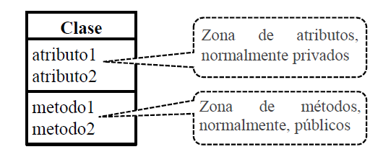
Programación orientada a objetos

Slide 9
Programación orientada a objetos
Las clases tiene dos vistas: una pública y una privada. La vista pública, también llamado interfaz, establece los aspectos visibles de la clase y, por lo tanto, nos ofrece los métodos que podemos utilizar.
La vista privada, también llamada implantación, encapsula todos los detalles de la estructura de datos y la implementación de los métodos.

Slide 10
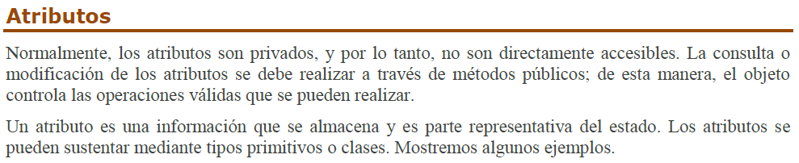
Programación orientada a objetos

Slide 11
Programación orientada a objetos

Slide 12
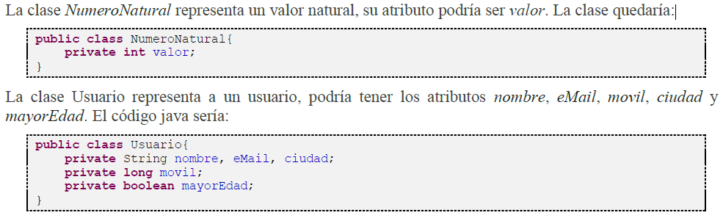
Programación orientada a objetos

Slide 13
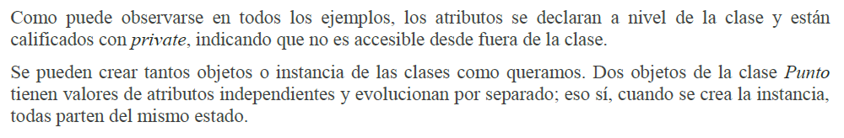
Programación orientada a objetos

Slide 14
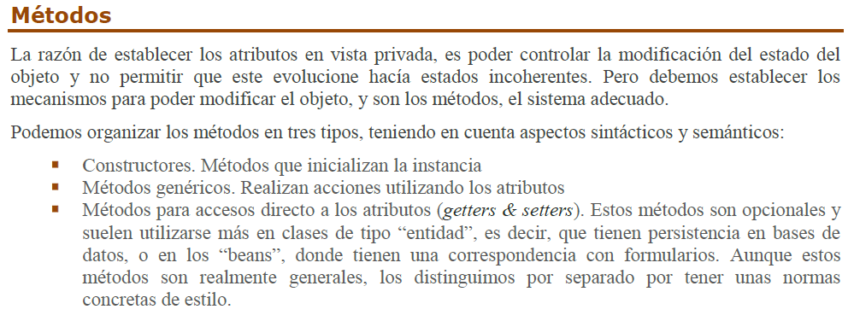
Programación orientada a objetos

Slide 15
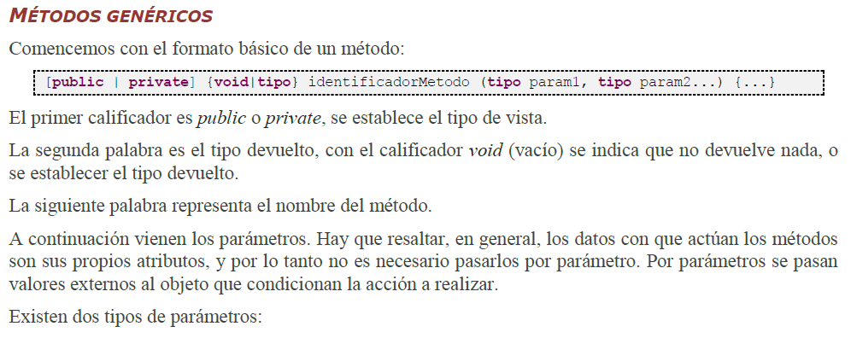
Programación orientada a objetos

Slide 16
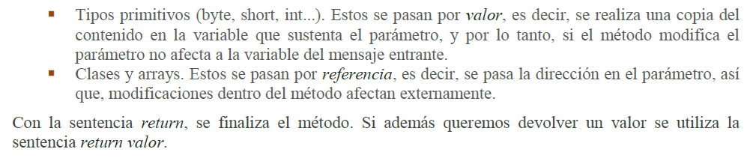
Programación orientada a objetos

Slide 17
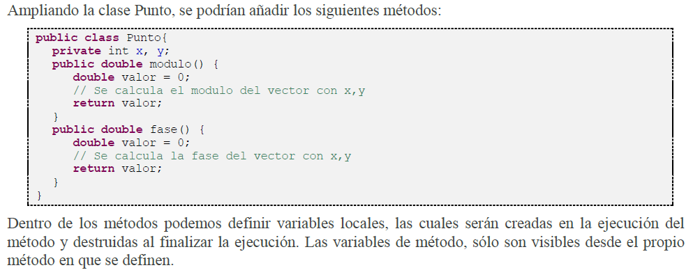
Programación orientada a objetos

Slide 18
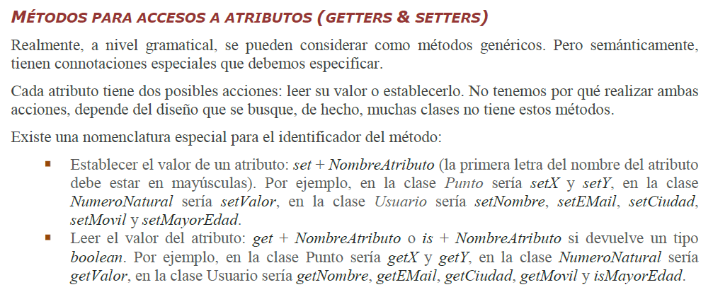
Programación orientada a objetos

Slide 19
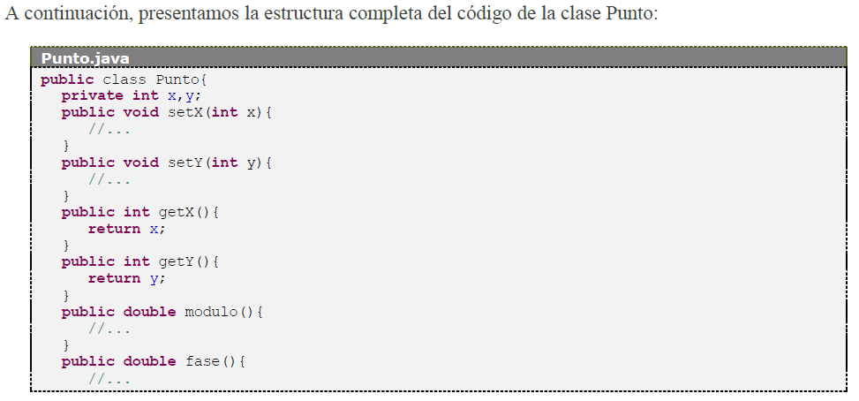
Programación orientada a objetos

Slide 20
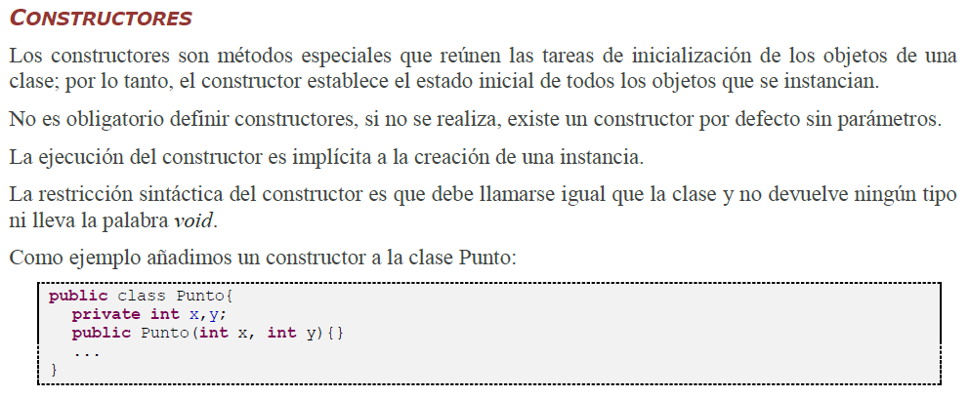
Programación orientada a objetos

Slide 21
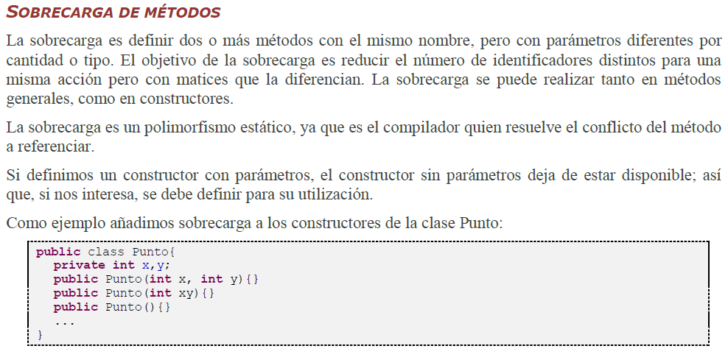
Programación orientada a objetos

Slide 22
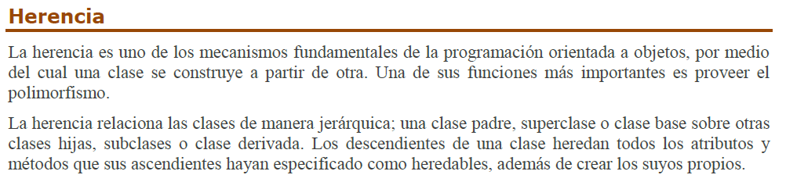
Programación orientada a objetos

Slide 23
Programación orientada a objetos
Herencia
La herencia es la capacidad de una clase para definirse en términos de otra clase y “heredar” atributos y responsabilidades de la clase de orden superior
Superclase
Bicicleta
Subclases
Bicicleta
de montaña
Bicicleta de carreras
Tándem

Slide 24
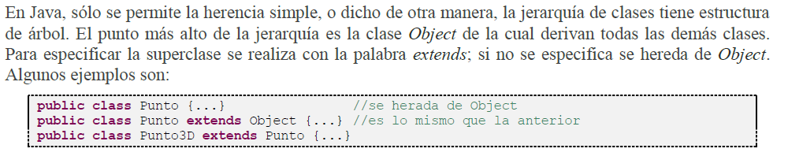
Programación orientada a objetos

Slide 25
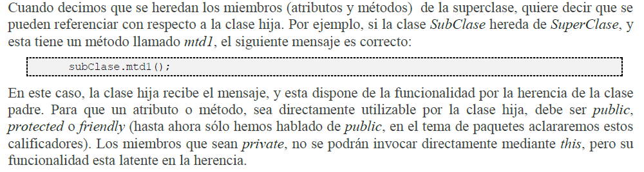
Programación orientada a objetos

Slide 26
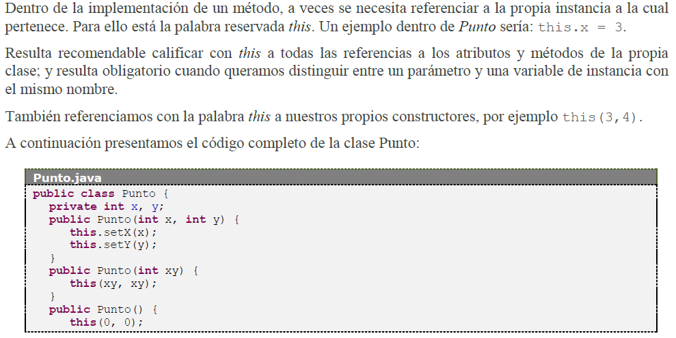
Programación orientada a objetos

Slide 27
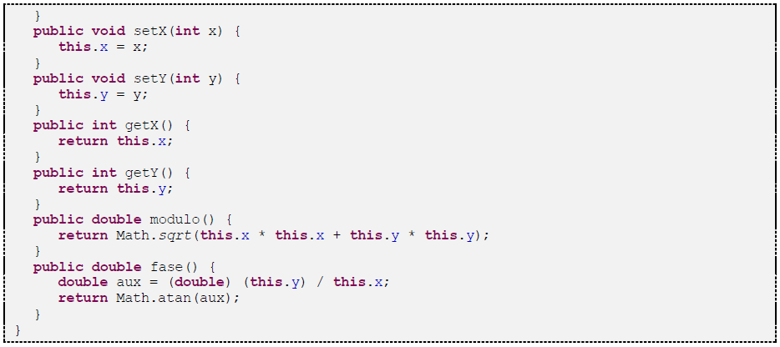
Programación orientada a objetos

Slide 28
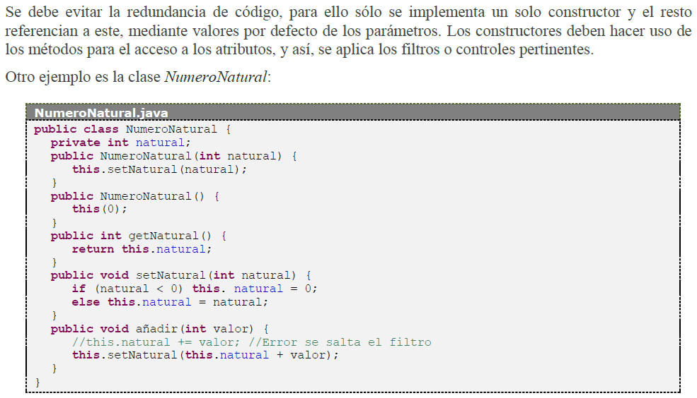
Programación orientada a objetos

Slide 29
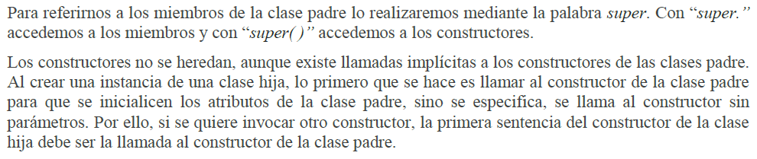
Programación orientada a objetos

Slide 30
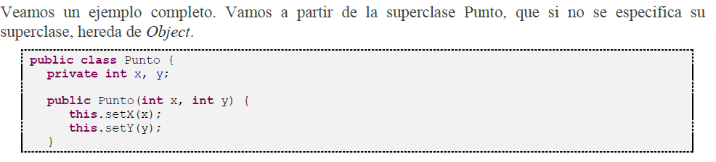
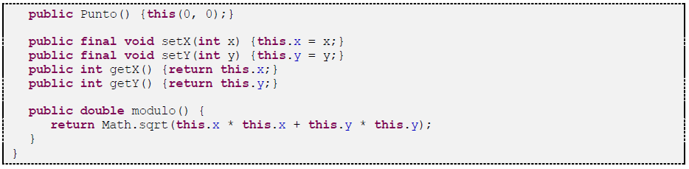
Programación orientada a objetos

Slide 31
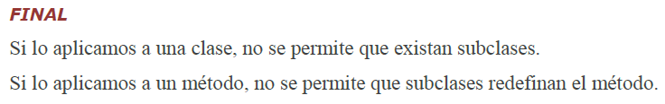
Programación orientada a objetos

Slide 32
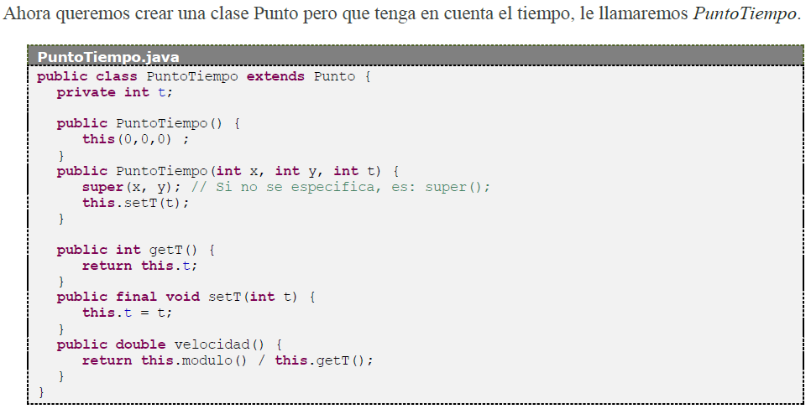
Programación orientada a objetos

Slide 33
Programación orientada a objetos

Slide 34
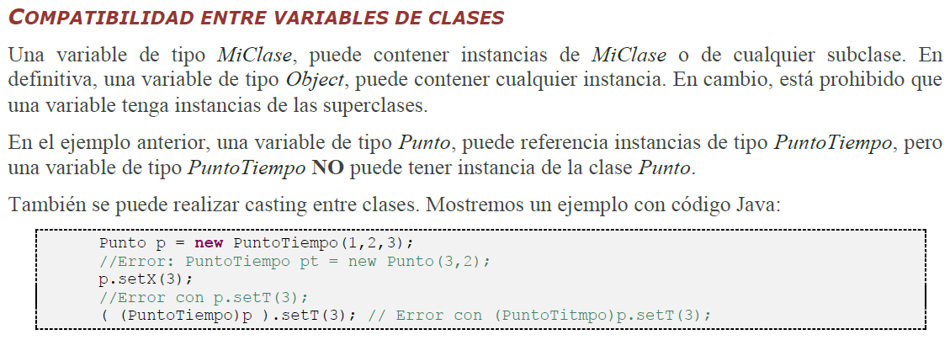
Programación orientada a objetos

Slide 35
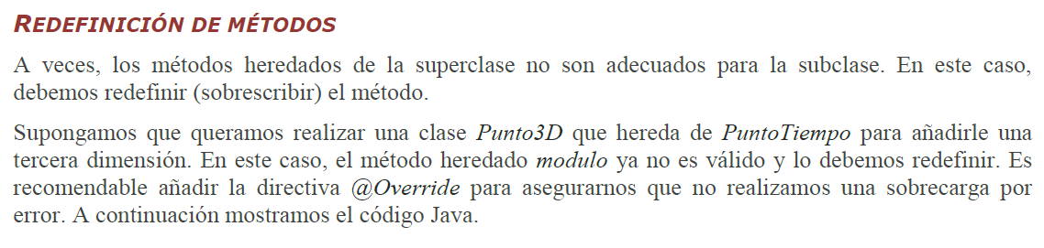
Programación orientada a objetos

Slide 36
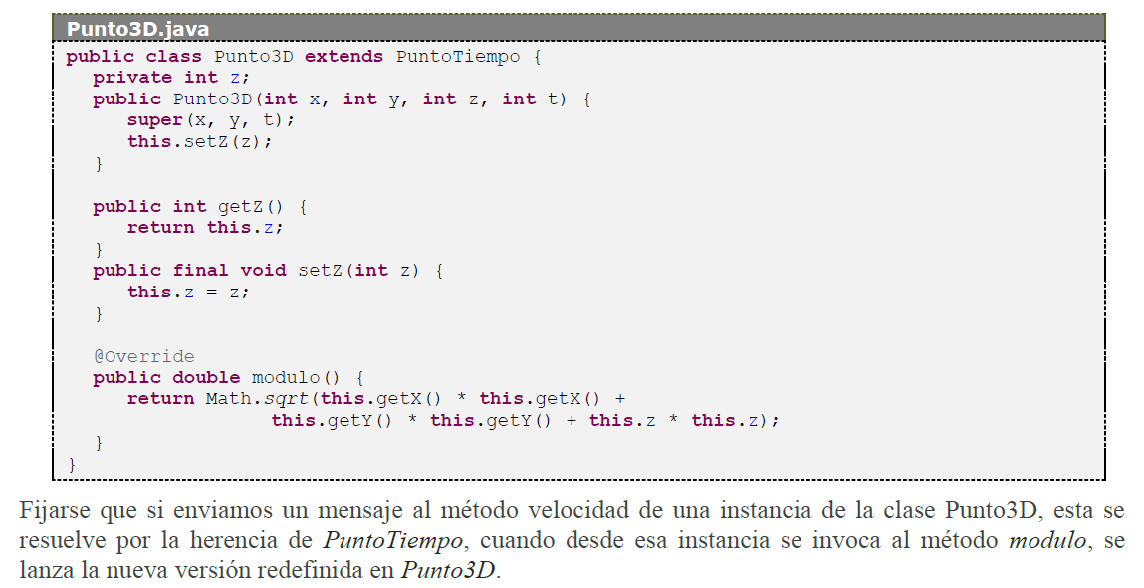
Programación orientada a objetos

Slide 37




Programación orientada a objetos
Polimorfismo
El polimorfismo
permite que distintos objetos
pertenecientes a una misma clase “respondan” de diferentes formas a un mismo mensaje
El polimorfismo permite modificar el comportamiento de un método en cada subclase. En este ejemplo, la superclase mascota tiene las subclases gato, pato y perro. El método “saludar” cada subclase es diferente
Hola
Miau
Cuac
Guau
En este ejemplo cada tipo de mascota “saluda” de forma distinta

Slide 38
Programación orientada a objetos
Encapsulación, herencia y polimorfismo
La reutilización de código es una de las grandes ventajas de la programación orientada a objetos
Reduce el tiempo de desarrollo de aplicaciones e incrementa la productividad de los ingenieros de software
Reutilización de clases
Diseño de una nueva clase a partir de otra (herencia)

Slide 39
Programación orientada a objetos
Diagramas de clases
En UML una clase
se representa como un rectángulo
dividido en tres partes: el nombre de la clase, sus atributos y métodos. Las clases abstractas se identifican por la letra cursiva
Los métodos de una clase se especifican indicando el tipo de acceso (+, -, #), el nombre, la lista de parámetros y el tipo que devuelve
■ + Acceso público
- Acceso privado
# Acceso protegido

Slide 40
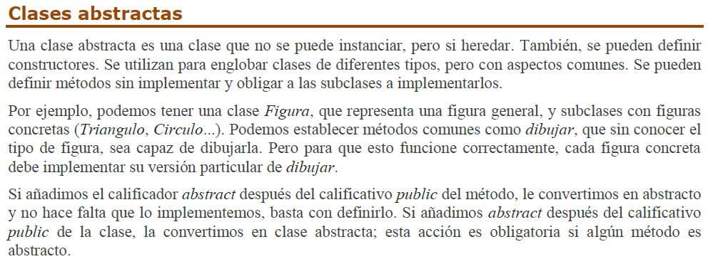
Programación orientada a objetos

Slide 41
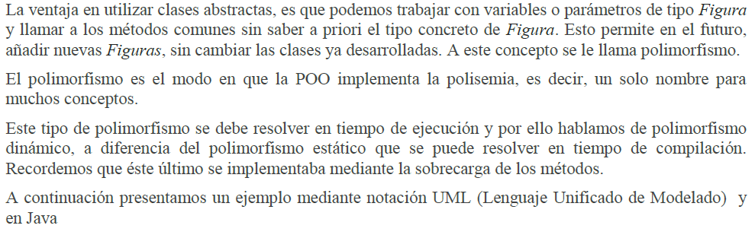
Programación orientada a objetos

Slide 42
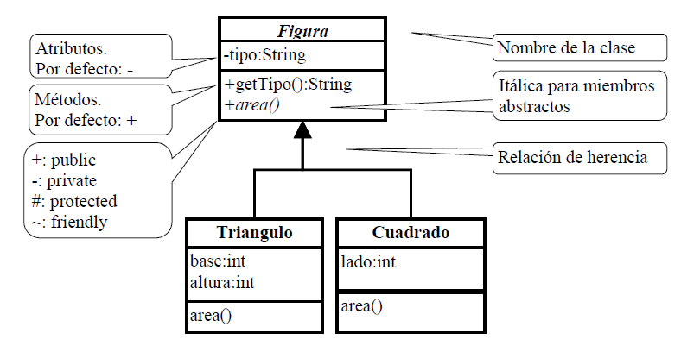
Programación orientada a objetos

Slide 43
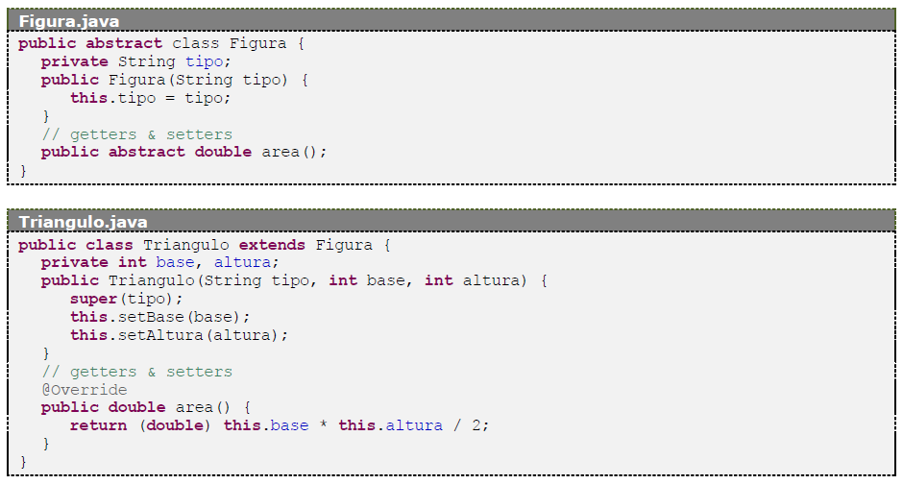
Programación orientada a objetos

Slide 44
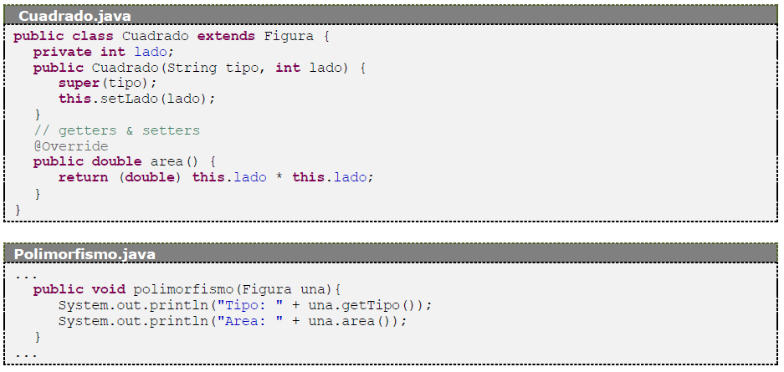
Programación orientada a objetos

Slide 45
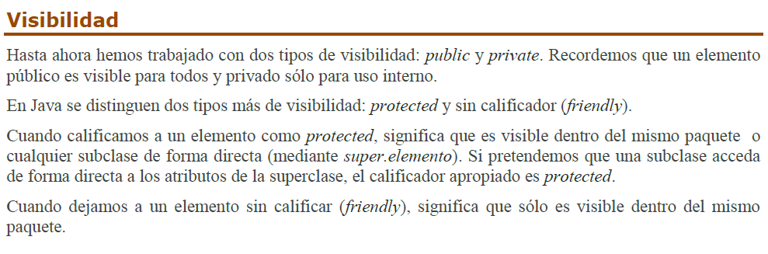
Programación orientada a objetos

Slide 46
Programación orientada a objetos
Las palabras private, protected y public son atributos de un campo o un método y su significado es el siguiente:
private: El campo o método solo es visible dentro de la clase donde se define.
protected: El campo o método es visible en la clase en donde se define y en cualquiera de sus subclases.
public: El campo o método es visible en cualquier clase.

Slide 47
Programación orientada a objetos
Diagramas de clases
En UML una clase
se representa como un rectángulo
dividido en tres partes: el nombre de la clase, sus atributos y métodos. Las clases abstractas se identifican por la letra cursiva
Los métodos de una clase se especifican indicando el tipo de acceso (+, -, #), el nombre, la lista de parámetros y el tipo que devuelve
■ + Acceso público
- Acceso privado
# Acceso protegido

Slide 48
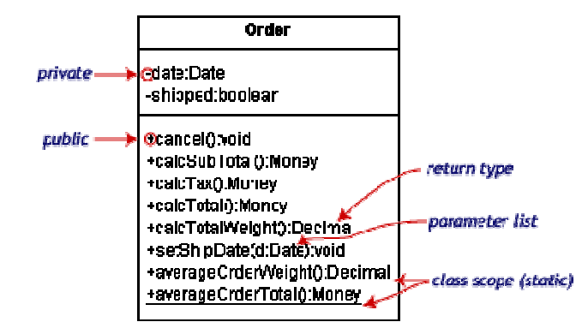
Programación orientada a objetos
Diagramas de clases
El diagrama de una clase muestra el nombre de la clase, sus atributos y métodos

Slide 49
Programación orientada a objetos
Diagramas de clases
El diagrama de clases ofrece una vista general de un sistema, muestra las clases y las relaciones existentes entre ellas
El diagrama de clases es estático, muestra las interacciones entre clases pero no lo que sucede como resultado de esa interacción
Cada diagrama se compone de clases y asociaciones. Cada asociación afecta a un número determinado de instancias de una clase, denominado “multiplicidad”

Slide 50
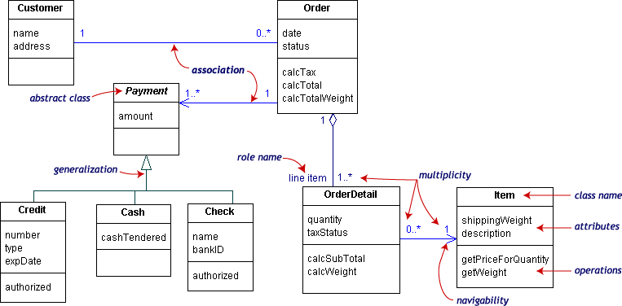
Programación orientada a objetos
Diagramas de clases

Slide 51
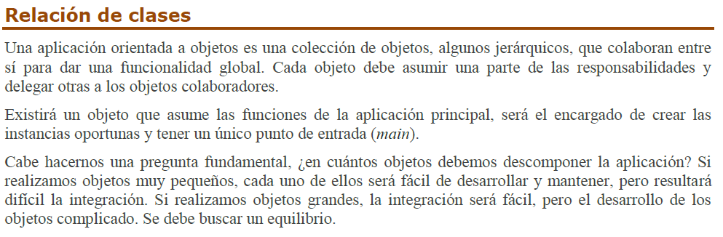
Programación orientada a objetos

Slide 52
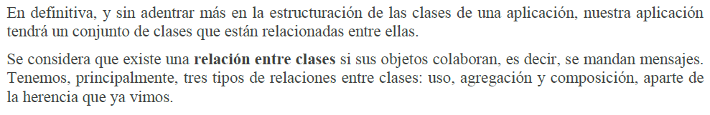
Programación orientada a objetos

Slide 53
Programación orientada a objetos
Relaciones entre clases
Asociación. Relaciona instancias de dos clases. Existe una asociación entre dos clases cuando una instancia de una clase debe saber sobre otra instancia para llevar a cabo sus funciones
Agregación. Es un tipo de asociación donde una clase pertenece a una colección. Se utiliza un diamante en el extremo de la asociación de la clase que representa el todo
Generalización. Indica una relación de herencia entre dos clases. Se utiliza un triángulo en el extremo de la relación para señalar a la superclase

Slide 54
Programación orientada a objetos
Asociaciones entre clases
Rol. Se utiliza para aclarar la naturaleza de la asociación
Navegabilidad. La flecha de la asociación indica la dirección de navegación
Multiplicidad. Determina el número posible de instancias
Multipicidad | Significado
0..1 | Cero o una instancia. La notación n..m indica de n a m instancias
0..* | No existe límite de instancias, desde cero hasta un número ilimitado
1 | Exactamente una instancia
1..* | Al menos una instancia

Slide 55
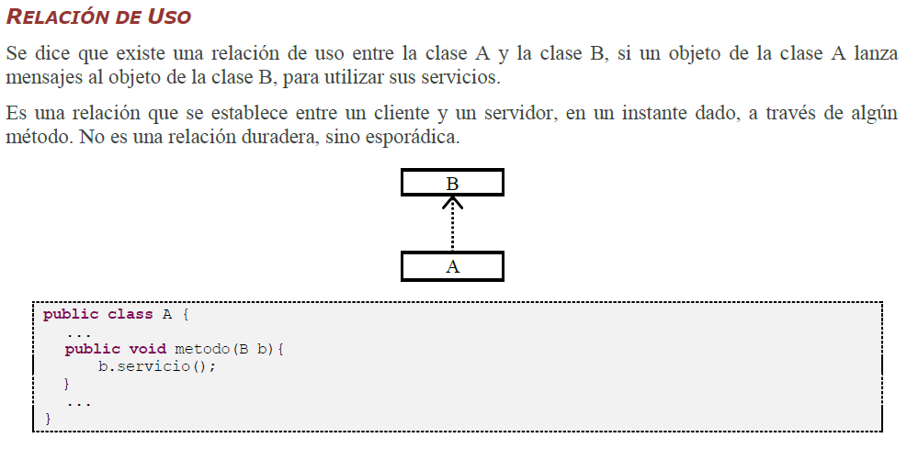
Programación orientada a objetos

Slide 56
Programación orientada a objetos
Asociaciones entre clases
Agregación: Asociación que relaciona a un objeto que es parte de otro
Composición: Agregación fuerte, la parte no puede existir sin el todo

Slide 57
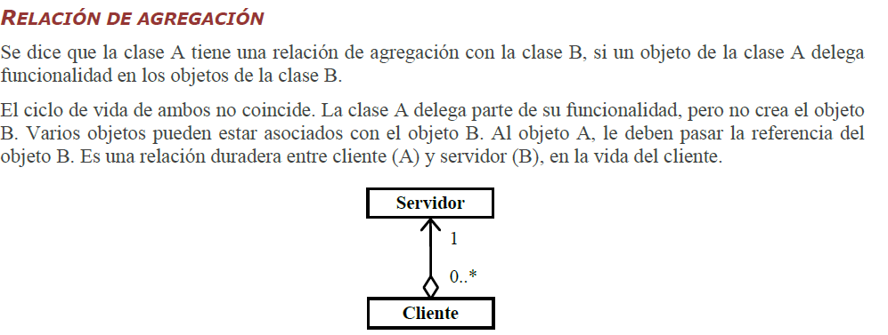
Programación orientada a objetos

Slide 58

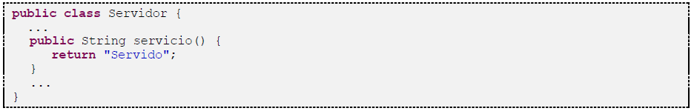
Programación orientada a objetos

Slide 59
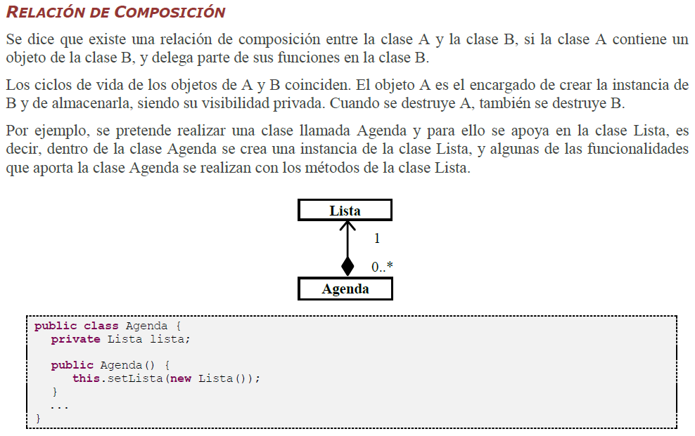
Programación orientada a objetos

Slide 60
Programación orientada a objetos
Dependencias y limitaciones
Una dependencia es una relación entre dos clases. Si se produce un cambio en una de ellas puede producir cambios en la otra. Las dependencias se representan con líneas de puntos
Una limitación es una condición que se aplica al diseño. Las limitaciones se expresan utilizando los símbolos {}

Slide 61
Programación orientada a objetos
Dependencias y limitaciones

Slide 62


Programación orientada a objetos
Diagramas de clases
Las clases se agrupan en paquetes. El uso de paquetes permite organizar diagramas de clases complejos

Slide 63


Programación orientada a objetos
Asociación
Agregación: Se trata de una asociación que representa una relación de tipo parte-todo o parte-de
Como se puede ver en la imagen del ejemplo (en inglés), un Profesor 'tiene una' clase a la que enseña.

Slide 64

Programación orientada a objetos
Composición: Se trata de una asociación que representa una relación de tipo parte-todo o parte-de
Composición: el almacén está compuesto de cuentas, si se elimina el almacén las cuentas por si solas no tienen sentido como una entidad separada del almacén y se eliminan también.
Agregación: el almacén tiene clientes, si el almacén cierra los clientes irán a otro, su razón de existir sigue teniendo sentido sin el almacén.

Slide 65
Programación orientada a objetos
Diferencias entre Composición y Agregación
Relación de composición
Cuando intentamos representar un todo y sus partes. Ejemplo, un motor es una parte de un coche.
Cuando se elimina el contenedor, el contenido también es eliminado. Ejemplo, si eliminamos una universidad eliminamos igualmente sus departamentos.
Relación de Agregación (o Agrupación)
Cuando representamos las relaciones en un software o base de datos. Ejemplo, el modelo de motor MTR01 es parte del coche MC01. Como tal, el motor MTR01 puede ser parte de cualquier otro modelo de coche, es decir si eliminamos el coche MC01 no es necesario eliminar el motor pues podemos usarlo en otro modelo.
Cuando el contenedor es eliminado, el contenido usualmente no es destruido. Ejemplo, un profesor tiene estudiantes, cuando el profesor muere los estudiantes no mueren con él o ella.

Slide 66
Programación orientada a objetos
¿Cuál es el modelo de clases para un depósito de agua?
Agregar agua
Capacidad
Desbordamiento
Volumen actual
Quitar agua

Slide 67
Programación orientada a objetos
¿Cuál es el modelo de clases para un depósito de agua?
El modelo de clases está compuesto por:
Elementos tangibles (objetos)
Atributos (campos)
Responsabilidades (operaciones o métodos)
Limitaciones de diseño (contrato del objeto)

Slide 68
Programación orientada a objetos
¿Cuál es el modelo de clases para un depósito de agua?
Elementos tangibles (objetos)
Depósito de agua
Atributos (campos)
Capacidad (m³)
Volumen actual (m³)

Slide 69
Programación orientada a objetos
¿Cuál es el modelo de clases para un depósito de agua?
Responsabilidades (operaciones o métodos)
Agregar agua (m³)
Quitar agua (m³)

Slide 70
Programación orientada a objetos
¿Cuál es el modelo de clases para un depósito de agua?
Limitaciones de diseño (contrato del objeto)
La capacidad del depósito debe ser mayor que cero
La capacidad es constante y se expresa en m3
No se puede quitar agua de un depósito vacío
No se puede añadir agua si no existe un depósito
para
recoger el agua en caso de desbordamiento
Si al añadir agua hay desbordamiento, el agua que se desborda se debe almacenar en un depósito auxiliar
No se puede agregar y quitar agua al mismo tiempo

Slide 71
Programación orientada a objetos
¿Cuál es el modelo de clases para un depósito de agua?
Nombre de la clase
Depósito de agua
Desbordamiento
capacidad volumenActual
Atributos
agregarAgua(cantidad) quitarAgua(cantidad)
Métodos

Slide 72
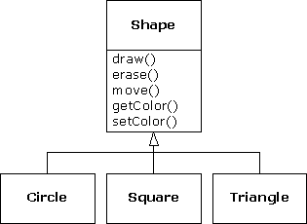
Programación orientada a objetos
Clases y objetos
Todos los objetos de una clase comparten las mismas características

Slide 73
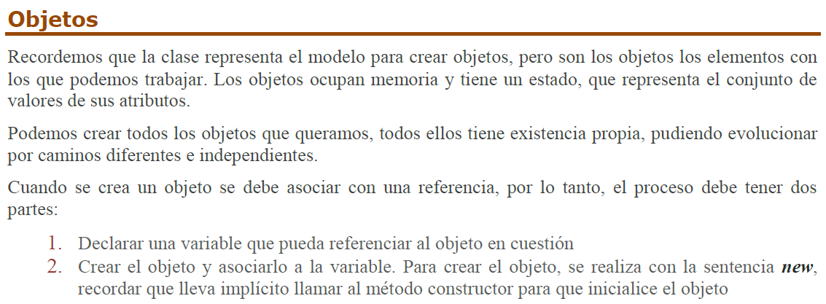
Programación orientada a objetos

Slide 74
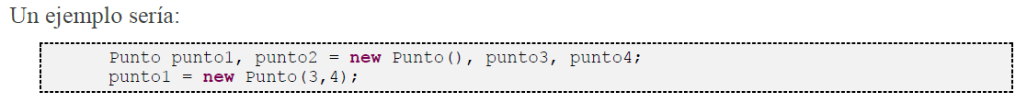
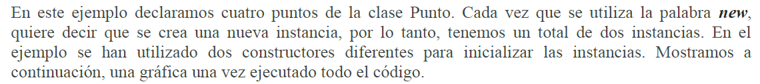
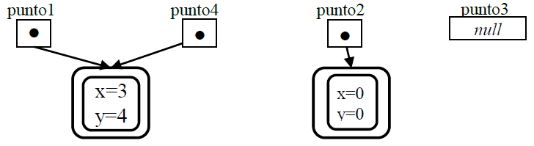
Programación orientada a objetos

Slide 75
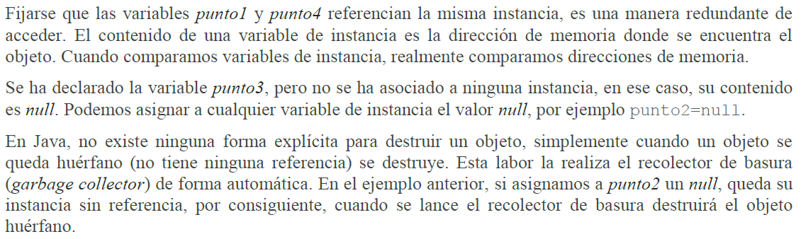
Programación orientada a objetos

Slide 76
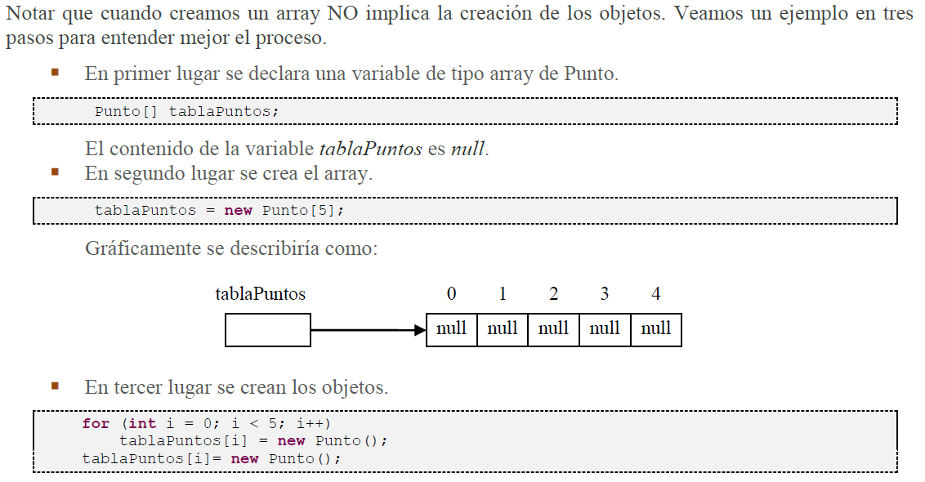
Programación orientada a objetos

Slide 77
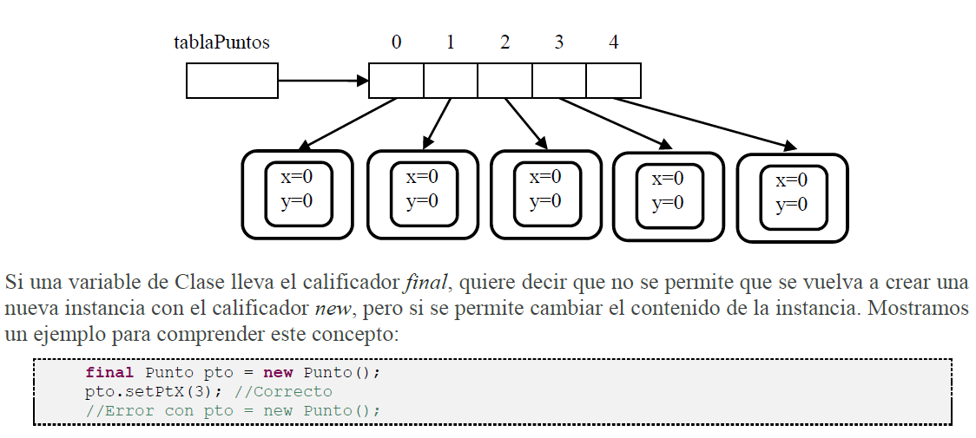
Programación orientada a objetos

Slide 78
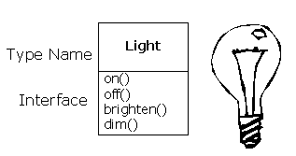
Programación orientada a objetos
Clases y objetos
A partir de una clase se puede obtener un objeto (instancia) que se comunica con otros objetos mediante mensajes
Cada objeto tiene un estado propio
Cada objeto responde a un conjunto de peticiones definidas en la interfaz de la clase a la que pertenece

Slide 79
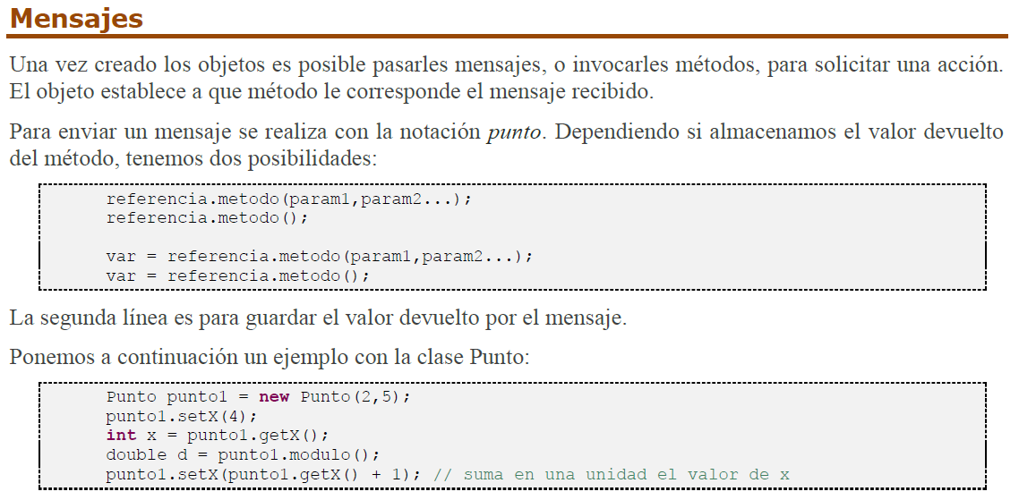
Programación orientada a objetos

Slide 80

Programación orientada a objetos
Clases y objetos
La interfaz ofrece al exterior el comportamiento del objeto. El código y los datos internos que se utilizan para responder a una petición se denomina implementación
Un objeto se compone de:
Interfaz: qué se ofrece
Implementación: cómo se ofrece
Light bombilla = new Light(); bombilla.on();

Slide 81
Programación orientada a objetos
Encapsulación
La encapsulación
permite
y la objeto. Además, facilita la
ocultar los datos
funcionalidad de un
reutilización de objetos
La interfaz de la clase de un objeto permite que otros objetos accedan a los atributos y a los métodos públicos de un objeto

Slide 82
Programación orientada a objetos
Clases y subclases
La herencia permite
diseñar clases a partir de otras
clases. Una subclase puede añadir o modificar la funcionalidad de la clase de orden superior

Slide 83

Programación orientada a objetos
Clases y subclases
Una subclase puede ampliar o extender el comportamiento de la clase de orden superior

Slide 84

Programación orientada a objetos
Clases y subclases
Una subclase puede modificar el comportamiento de la clase de orden superior

Slide 85

Programación orientada a objetos
Polimorfismo y sobreescritura de métodos
El polimorfismo es la capacidad de modificar el comportamiento de una clase mediante la sobreescritura de métodos

Slide 86
Programación orientada a objetos
¿Cómo identificar las clases y los métodos de un sistema?
Identificar las clases del sistema. Normalmente, las clases corresponden con los sustantivos que se utilizan para describir el sistema
Definir los atributos de las clases. En general, los atributos coinciden con los adjetivos que se emplean para describir las clases
Definir los métodos de cada clase. Normalmente los verbos o las acciones que describen el sistema corresponderán con los métodos

Slide 87
Programación Java
Java es un lenguaje orientado a objetos
En Java, todo es un objeto. Los objetos se definen en términos de la clase a la que pertenecen
String nombre; Persona alumno;
El estado de un objeto se modifica utilizando los métodos de la clase

Slide 88
Programación Java
Clases y objetos
Las clases representan objetos de la realidad (dominio) al que se refiere un programa Java
Las clases se definen a partir de un conjunto de atributos y métodos. Cada atributo puede estar limitado a un dominio de valores
Las clases son conceptos abstractos. Los objetos son instancias de las clases, se crean durante la ejecución de los programas

Slide 89
Programación Java
Clases y métodos
Los métodos de las clases realizan acciones que modifican las propiedades de los objetos

Slide 90
Programación Java
El uso de métodos
Los métodos se utilizan para estructurar un programa Java de forma lógica
El uso de métodos permite dividir un problema en problemas más pequeños que son más fáciles de resolver (“Divide y vencerás”)
Los métodos encapsulan un conjunto de instrucciones que se puede ejecutar tantas veces como sea necesario. El código del método queda oculto y sólo es necesario conocer su interfaz (parámetros y valor de retorno)

Slide 91
Programación Java
El uso de métodos
Un método lleva a cabo una tarea específica de diversa naturaleza: input, output o cálculo
Para crear un método se tiene que escribir la declaración del método, el encabezado y el cuerpo. Dentro del cuerpo pueden haber declaraciones de variables y constantes. Si las hay se conocen como variables locales y solo pueden ser utilizadas dentro del método
En otros lenguajes, los métodos se denominan subrutinas o funciones

Slide 92
Programación Java
Declaración de un método: encabezado y cuerpo
encabezado
public static void mostrarMensajeBienvenida(String msg) { System.out.println(msg);
}
cuerpo del método

Slide 93
Programación Java
El encabezado de un método
modificadores
valor de retorno
nombre del método
lista de parámetros
public static void mostrarMensajeBienvenida(String msg) { System.out.println(msg);
}

Slide 94
Programación Java
El encabezado de un método
Modificadores
public el método puede invocarse fuera de la clase protected el método puede invocarse fuera de la clase
private static
no se puede invocar fuera de la clase
el método pertenece a la clase, no a un objeto
Tipo del valor de retorno (“Return type”)
int | long | double | String o cualquier otro tipo de dato para métodos que devuelven valores, void si el método no devuelve un valor

Slide 95
Programación Java
El encabezado de un método
Nombre del método
Debe ser un nombre descriptivo de la tarea que realiza el método
Lista de parámetros
La lista de parámetros es opcional. Contiene la declaración de parámetros (variables) que permiten al método recibir datos del exterior

Slide 96
Programación Java
Ejecución de métodos
Un método se ejecuta cuando es invocado o llamado
El método main se ejecuta automáticamente al comenzar la ejecución de un programa
Para ejecutar un método basta indicarel nombre del método y la lista de parámetros
mostrarMensajeBienvenida(“Hola mundo”);

Slide 97
Programación Java
Ejecución de métodos
Los valores que se pasan a un método cuando es invocado se denominan argumentos
Para invocar un método que tiene en su lista de parámetros un valor entero se debe pasar una constante entera, una variable entera o una expresión de tipo entero

Slide 98
Programación Java
Ejecución de métodos
Los métodos pueden ser de dos tipos: métodos sin valor de retorno o métodos con valor de retorno
Los métodos sin valor de retorno se declaran con el valor de retorno void. El método main devuelve void
Los métodos con valor de retorno se declaran con el tipo de dato correspondiente: int, char, long, double, String o cualquier otro tipo. Estos métodos utilizan la instrucción return para finalizar la ejecución del método, devolver el valor y el control del programa al punto donde se realizó la llamada

Slide 99
Programación Java
Ejecución de métodos
public static int suma (int num1, int num2){ return (num1 + num2);
}
El valor de retorno se almacena en la variable entera c: int a = 5, b = 10, c;
c = suma(5, 10);
c= suma(a, b);

Slide 100
Programación Java
Parámetros y argumentos
El tipo del argumento que se pasa a un método al invocarlo tiene que corresponder con el tipo del parámetro en la declaración.
La correspondencia entre argumentos y parámetros es uno a uno según el orden
En el ejemplo anterior el 5 corresponde con num1 y el 10 con num2. Las constantes 5 y 10 son argumentos, mientras que num1 y num2 son parámetros. Los argumentos se usan en tiempo de ejecución y los parámetros en la definición del método

Slide 101
Programación Java
Parámetros, argumentos y valor de retorno
public static void main() { int x, y;
Scanner teclado = new Scanner(System.in);
System.out.print(″Introduzca el | valor de x: | ″);
x = teclado.nextInt();
System.out.print(″Introduzca el y = teclado.nextInt(); | valor de y: | ″);
System.out.print(″La suma es: ″ + suma(x, y));
}

Slide 102
Programación Java
Parámetros, argumentos y valor de retorno
public static int leerNumero() {
Scanner teclado = new Scanner(System.in);
System.out.printl(″Introduzca un numero: ″); int x = teclado.nextInt();
return x;
}

Slide 103
Programación Java
Parámetros, argumentos y valor de retorno
Los argumentos que se pasan a un método deben ser compatibles con la el tipo de dato del parámetro
El tipo de dato de la variable donde se recibe el valor de retorno de un método debe corresponder con el tipo de dato de retorno del método
Java hace conversiones automáticas si el argumento es menor en tamaño que el parámetro (widening) pero no al revés (narrowing)

Slide 104
Programación Java
Parámetros, argumentos y valor de retorno
public static void main() { int x, y;
x = leerNumero(); y = leerNumero();
System.out.println(″La suma es: ″ + suma(x, y));
}

Slide 105
Programación Java
El control de errores de ejecución en los métodos
Java requiere que todo método que se relacione con una entidad externa como un archivo de texto, controle los errores que se produzcan en tiempo de ejecución
Java denomina excepciones a los errores en tiempo de ejecución
El control de las excepciones de un programa Java se realiza con la instrucción throws IOException

Slide 106
Programación Java
El control de errores en tiempo de ejecución
Una excepción es error que se produce en tiempo de ejecución de un programa Java
Cuando se produce una excepción se envía un objeto (excepción) al método que ha provocado el error de ejecución
Si el método que provoca el error no captura la
la del
excepción, entonces es la máquina virtual quien
captura y normalmente interrumpe la ejecución programa

Slide 107
Programación Java
El control de errores en tiempo de ejecución
public static void main(String[] args) { int suma, num[] = { 1, 2, 3 };
for (int i=0; i <= 3; i++) { suma=+num[i]; System.out.println(num[i]);
}
System.out.println(suma/0);
}

Slide 108
Programación Java
El control de errores en tiempo de ejecución
En el ejemplo anterior se producen dos excepciones:
java.lang.ArrayIndexOutOfBoundsException java.lang.ArithmeticException
IndexOutOfBounds se produce al acceder a num[3] en la iteración del for para i = 3. El array num almacena 3 valores, en los índices 0, 1 y 2, el índice 3 no existe
ArithmeticException se produce al dividir por cero en la última instrucción del programa

Slide 109
Programación Java
Las instrucciones try, catch, finally
try ejecuta un bloque de código y lanza la excepción a la primera sentencia catch que gestione ese tipo de excepción
catch captura la excepción y realiza las acciones correspondientes
finally se ejecuta al final de try y después de catch. Captura las excepciones no capturadas por sentencias catch

Slide 110
Programación Java
Las instrucciones try, catch, finally
try {
// bloque de código que gestiona la excepción
}
catch ( tipoExcepción1 objeto ) {
// Gestión del tipo de excepción 1
}
catch ( tipoExcepción2 objeto ) {
// Gestión de tipo de excepción 2
}
finally {
// Gestión de otras excepciones
}

Slide 111
Programación Java
Las instrucciones try, catch, finally
public static void main(String[] args) { try {
int suma, num[] = { 1, 2, 3 };
for (int i=0; i <= 3; i++) { suma=+num[i]; System.out.println(num[i]);
}
}
catch (ArrayIndexOutOfBoundsException e) { System.out.print(″i fuera de rango " + e.getMessage());
}
finally {
System.out.println(e.getMessage());
}
}

Slide 112
Programación Java
Jerarquía de excepciones
java.lang.Object
|
+--java.lang.Throwable
|
+--java.lang.Exception
|
+--java.lang.RuntimeException
|
+--java.lang.IndexOutOfBoundsException
|
+--
java.lang.ArrayIndexOutOfBoundsException

Slide 113
Programación Java
Jerarquía de excepciones
public static void main(String[] args) { try {
int suma, num[] = { 1, 2, 3 };
for (int i=0; i <= 3; i++) { suma=+num[i]; System.out.println(num[i]);
}
}
catch (ArrayIndexOutOfBoundsException e) { System.out.print(″i fuera de rango " + e.getMessage());
}
catch (RuntimeException e){ System.out.println(″error ″ + e.getMessage());
}
}

Slide 114
Programación Java
La instrucción throws
throws indica al compilador las excepciones que puede lanzar un método
Es necesario para todas las excepciones, excepto para las de tipo Error o RuntimeException y sus subclases
Si se utiliza input-output es necesario declarar la excepción throws IOException. Si no se hace, el compilador muestra un mensaje de error indicando que la excepción no está declarada

Slide 115
Programación Java
Las excepciones de input-output
public static void main(String[] args) throws IOException { try {
Scanner teclado = new Scanner(System.in);
System.out.printl(″Introduzca un numero: ″); int x = teclado.nextInt();
}
catch (NumberFormatException e) { System.out.print("Numero no válido !!" );
}
catch (IOException e) {
System.out.print( "Error de entrada" );
}
}

Slide 116
Programación Java
Clases y objetos
Una clase es una representación abstracta de un conjunto de objetos. Los objetos de una clase tienen las mismas características y el mismo comportamiento
Un objeto es una instancia de una clase. En Java los objetos se crean con el operador new
Cada objeto tiene sus propios atributos, lo que le diferencia de otros objetos pertenecientes a la misma clase

Slide 117
Programación Java
Clases y objetos
La clase String permite definir objetos para almacenar cadenas de caracteres
String hola = new String(“Hola″) String mundo = new String(“mundo”);
Los objetos hola y mundo son cadenas de caracteres, cada objeto ocupa un espacio en memoria y tiene sus propios atributos, “hola” y “mundo”, respectivamente

Slide 118
Programación Java
Clases y objetos
Las clases se módulos
utilizan para definir tipos de datos o
Un tipo de dato
describe un conjunto de
objetos y
operaciones (métodos). Un módulo es una
unidad de
descomposición de software

Slide 119
Programación Java
Clases y objetos
Un objeto es una instancia de una clase. Encapsula estado y comportamiento. Los objetos se crean por instanciación de las clases
Un objeto puede describir una entidad física o una entidad abstracta
Cada objeto tiene sus propios atributos, lo que le diferencia de otros objetos pertenecientes a la misma clase

Slide 120
Programación Java
Objetos
Un objeto tiene las siguientes características
Identidad
Estado
Comportamiento
La identidad de un objeto le permite distinguirse de otros objetos. El estado de un objeto está determinado por sus datos y el comportamiento del objeto está determinado por los métodos de la clase a la que pertenece

Slide 121
Programación Java
Objetos
Identidad
La identidad de un objeto le identifica unívocamente y no cambia durante la vida del objeto. Es independiente del estado del objeto
Estado
El estado de un objeto evoluciona en determinado por los valores de sus atributo toma un valor en un dominio
el tiempo, está atributos. Cada

Slide 122
Programación Java
Objetos
Comportamiento
Los métodos que definen el comportamiento de un objeto describen sus acciones y agrupan sus responsabilidades
Las acciones de un objeto dependen de su estado y de un estímulo externo, un mensaje enviado por otro objeto
El estado y el comportamiento están relacionados. Por ejemplo, un avión no puede aterrizar si está en tierra

Slide 123
Programación Java
Objetos: interfaz vs. implementación
Los objetos se relacionan a través de interfaces bien definidas. No es necesario que conozcan los detalles de la implementación de otros objetos
La interfaz del objeto está definida por los métodos públicos de la clase

Slide 124
Programación Java
Las clases en Java
Las clases Java se definen en ficheros independientes, normalmente con extensión .java
La clase se carga en memoria cuando es necesario
Para definir una clase en Java se utiliza la reservada class
palabra
public class MiClaseJava {
}

Slide 125
Programación Java
Las clases en Java
El nombre de una clase debe ser un identificador válido en Java
Por norma, los nombres de las clases comienzan con mayúsculas
Las clases públicas deben definirse en ficheros .java

Slide 126
Programación Java
Las clases en Java
La clase Persona tiene cuatro atributos: dni, nombre, apellido y año de nacimiento
El método mostrarNombre() muestra el nombre por la consola
Persona
dni nombre apellidos
añoNacimiento
mostrarNombre()

Slide 127
Programación Java
Las clases en Java
public class Persona {
public String dni, nombre, apellidos; public int añoNacimiento;
public void mostrarNombre() { System.out.println(nombre + ″ ″ + apellidos);
}
}

Slide 128
Programación Java
Las clases en Java
public class NombrePersonas {
public static void main(String[] args) {
Persona p1 = new Persona(); Persona p2 = new Persona();
p1.nombre = ″Juan″; p1.apellidos = ″Gonzalez″;
p2.nombre = ″Luis″; p2.apellidos = ″Gómez″;
p1.mostraNombre(); p2.mostrarNombre();
}
}

Slide 129
Programación Java
Métodos de clases
Por norma, debe evitarse el uso de propiedades públicas. Es preferible definir métodos para modificar el valor de las propiedades de un objeto
Los métodos set se utilizan para modificar (escribir) el valor de los atributos de un objeto
Los métodos get se utilizan para consultar (leer) el valor de los atributos de un objeto
getNombre() setNombre()

Slide 130
Programación Java
Métodos de clases
public class Persona {
private String dni, nombre, apellidos; private int añoNacimiento;
public void mostrarNombre() { System.out.println(nombre + ″ ″ + apellidos);
}
public setNombre(String nombre) { this.nombre = nombre;
}
public set añoNacimiento(int año) { añoNacimiento = año;
}
}

Slide 131
Programación Java
Métodos de clases
En este ejemplo, el método setNombre(String nombre) recibe el parámetro nombre para modificar el atributo nombre de la clase. La palabra reservada this hace referencia a la instancia de la clase y permite diferenciar estas dos variables. El método setNombre asigna el valor del parámetro nombre al atributo nombre del objeto
this.nombre = nombre;
El método setAñoNacimiento no
utiliza this porque el
del
identificador del parámetro (año) es distinto
identificador del atributo de la clase (añoNacimiento)

Slide 132
Programación Java
Métodos de clases
public class Cuenta {
private double saldo, double limiteCredito;
public void ingresar(double cantidad) { saldo += cantidad;
}
public void retirar(double cantidad) { saldo -= cantidad;
}
public void setLimiteCredito(double cantidad) { limiteCredito = cantidad;
}
public double getLimiteCredito() { return limiteCredito;
}
}

Slide 133
Programación Java
Constructores
El operador new crea una instancia de la clase invocando un método especial de la clase, denominado constructor
El método constructor inicializa el estado del objeto
Cuenta miCuentaCorriente = new Cuenta();
Por defecto, Java crea un constructor sin parámetros. El valor inicial de los atributos del objeto depende de la inicialización de las variables de instancia

Slide 134
Programación Java
Constructores
Java permite definir métodos constructores para especificar los valores iniciales de los objetos
El nombre de los métodos constructores coincide con el nombre de la clase

Slide 135
Programación Java
Constructores
public class Cuenta {
private double saldo, double limiteCredito; private static final double LIMITE = 500;
public Cuenta() { this.balance = 0;
this.limiteCredito = LIMITE;
}
public Cuenta(double limiteCredito) { this.balance = 0; this.limiteCredito = limiteCredito;
}
}

Slide 136
Programación Java
Constructores
public class MisCuentas {
public static void main(String[] args) {
Cuenta miCuenta1 = new Cuenta(); Cuenta miCuenta2 = new Cuenta(6000);
System.out.print(″Limite cuenta 1 (normal): ″); System.out.println(miCuenta1.getLimiteCredito());
System.out.print(″Limite cuenta 2 (vip): ″); System.out.println(miCuenta2.getLimiteCredito());
}
}

Slide 137
Programación Java
Constructores
Java permite definir varios constructores diferentes para crear los objetos de la clase. La declaración de los constructores debe ser diferente y deben utilizar distintos parámetros
En este ejemplo se han definido dos constructores, uno sin parámetros y otro con un parámetro para especificar el límite de crédito de la cuenta

Slide 138
Programación Java
Referencias a objetos
Cualquier tipo definido en Java con una clase es un tipo no primitivo
Cuando se declara una variable de tipo primitivo, se reserva un espacio de memoria para almacenar su valor
Cuando se declara una variable de tipo no primitivo, se reserva un espacio de memoria para almacenar la referencia al objeto, no el objeto en sí. Es por esto que es necesario utilizar el operador new

Slide 139
Programación Java
Referencias a objetos
Cuando se utilizan tipos de datos primitivos las sentencias de asignación copian el valor de las variables
int x = 100; int y = 200; int z;
z = y; y = x; x = z;
// z almacena el valor inicial de y (200)
// y almacena el valor inicial de x (100)
// el valor de x es 200

Slide 140
Programación Java
Referencias a objetos
Cuando se utilizan tipos de datos no primitivos las sentencias de asignación copian la referencia al objeto
Cuenta miCuenta1 = new Cuenta(); Cuenta miCuenta2 = new Cuenta(6000); Cuenta miCuenta3;
miCuenta3 = miCuenta2; // se copia la referencia a miCuenta2 miCuenta3.retirar(2000); // hace un retiro de miCuenta2

Slide 141
Programación Java
Inicialización por defecto de las variables de instancia
Las variables de tipo numérico byte, short, int o long se inicializan a cero. Las variables float se inicializan a +0.0f y las variables double a +0.0
Las variables de tipo char se inicializan a ‘\u0000’
Las variables de tipo boolean se inicializan a false
Las referencias a objetos se inicializan a null

Slide 142
Programación Java
Ámbito de las variables
Los principales tipos de ámbitos en Java son:
Ámbito de objeto. Los atributos de un objeto que no se han declarado static
Ámbito de método. Las variables y los objetos declarados en un método
Ámbito de clase. Las variables declaradas static en una clase

Slide 143
Programación Java
Ámbito de las variables
Los principales tipos de ámbitos en Java son:
Ámbito de objeto. Los atributos de un objeto están ligados al espacio de vida del objeto y son accesibles por cualquier método del objeto que no sea static.
Ámbito de método. Las variables y los objetos declarados en un método están delimitadas por el ámbito dfel método

Slide 144
Programación Java
Ámbito de las variables
Ámbito de clase. Las variables declaradas static en una clase viven independientemente de las instancias de la clase. Si las variables son públicas, es posible acceder a ellas desde que se declara la clase

Slide 145
Programación Java
Ámbito de las variables
public class Cuenta {
private double saldo, double limiteCredito; public static final double LIMITE = 500;
public Cuenta() { this.balance = 0;
this.limiteCredito = LIMITE;
}
public Cuenta(double limiteCredito) { this.balance = 0; this.limiteCredito = limiteCredito;
}
}

Slide 146
Programación Java
Ámbito de las variables
Las variables saldo objeto
y limiteCredito son variables de
La variable LIMITE es una variable de clase. Es una variable pública compartida por todas las instancias de la clase

Slide 147
Programación Java
Ámbito de los métodos de clase
Un método static se puede invocar desde la clase, sin necesidad de una instancia
public static void main (String[] args) { String pi = new String(″3.141592″); double PI;
PI = Double.parseDouble(pi);
}
parseDouble es un método static de la clase Double

Slide 148
Programación Java
Relaciones entre clases
En el diseño orientado a objetos existen dos tipos de relaciones básicas: la herencia y la agregación
La herencia se utiliza para especializar y extender las características y el comportamiento de una clase
La agregación se utiliza cuando existe una relación jerárquica entre las clases. Esta relación puede ser del tipo “es parte de” o “forma parte de”

Slide 149
Programación Java
Relaciones entre clases: Herencia
En las relaciones de herencia las subclases heredan atributos de la superclase (marca, modelo y precio) y añaden atributos propios
Vehiculo
marca modelo precioAlquiler
getMarca()
Autobús
Turismo
numPlazas
numPuertas

Slide 150
Programación Java
Relaciones entre clases: Agregación
En las relaciones de agregación se existe el todo y la parte. Puede ser de tipo composición o contenedor. En la composición la parte no puede existir sin el todo
Catálogo
Producto
Contenedor
Empresa
Departamento
Composición

Slide 151
Programación Java
Herencia y polimorfismo
public class Vehiculo {
private String marca, modelo; private double precioAlquiler;
public Vehiculo(String marca, String modelo) { this.marca = marca;
this.modelo = modelo;
}
public void setPrecioAlquiler(double precioAlquiler) { this.precioAlquiler = precioAlquiler;
}
public void imprimirAtributos() { System.out.print(" Modelo: " + marca + " " +
modelo + "\t" + "Precio: " + precioAlquiler);
}
}

Slide 152
Programación Java
Herencia y polimorfismo
public class Autobus extends Vehiculo { private int numPlazas;
public Autobus(String marca, String modelo,
double precioAlquiler, int numPlazas) { super(marca, modelo, precioAlquiler); setPlazas(numPlazas);
}
public void setPlazas(int numPlazas) { this.numPlazas = numPlazas;
}
public void imprimirAtributos() { super.imprimirAtributos();
System.out.print("\t" + "Plazas : " + numPlazas);
}
}

Slide 153
Programación Java
Herencia y polimorfismo
public class Turismo extends Vehiculo { private int numPuertas;
public Turismo(String marca, String modelo,
double precioAlquiler, int numPuertas) { super(marca, modelo, precioAlquiler); setPuertas(numPuertas);
}
public void setPuertas(int numPuertas) { this.numPuertas = numPuertas;
}
public void imprimirAtributos() { super.imprimirAtributos();
System.out.print("\t" + "Puertas: " + numPuertas);
}
}

Slide 154
Programación Java
Herencia y polimorfismo
Las clases Autobus y Turismo son subclases de Vehiculo. Estas clases son especializaciones de Vehiculo y “extienden” sus atributos y comportamiento
Los constructores de las subclases utilizan el constructor de la clase Vehiculo. El constructor de ls superclase se invoca con super
El método imprimirAtributos() se sobreescribe en las subclases Autobus y Turismo para mostrar los atributos propios de la subclase

Slide 155
Programación Java
Herencia y polimorfismo
public class Vehiculos {
public static void main(String[] args) { List listaVehiculos = new ArrayList();
listaVehiculos.add(new Vehiculo("Mercedes","E",55)); listaVehiculos.add(new Autobus("Mercedes","M20",100,20)); listaVehiculos.add(new Turismo("BMW","525",50,4)); listaVehiculos.add(new Turismo("Audi","A4",55,4)); listaVehiculos.add(new Autobus("Mercedes","M10",120,30)); listaVehiculos.add(new Turismo("VW","Passat",35,4)); listaVehiculos.add(new Turismo("Audi","A3",30,2)); listaVehiculos.add(new Turismo("Mercedes","E",60,4)); listaVehiculos.add(new Vehiculo("Audi","A3",30)); imprimirElementosLista((ArrayList)listaVehiculos);
}
}

Slide 156
Programación Java
Herencia y polimorfismo
La clase main utiliza el objeto listaVehiculos, una instancia de la clase List, para almacenar los vehículos
Cuando se añade un objeto vehículo a listaVehiculos, se invoca al constructor de la clase correspondiente: Vehiculo, Autobus o Turismo
Turismo("Audi","A4",55,4) Vehiculo("Mercedes","E",55) Autobus("Mercedes","M20",100,20)

Slide 157
Programación Java
Modificadores de acceso a clases de un mismo paquete
Modificador | Heredado | Accesible
default (sin modificador) | SI | SI
public | SI | SI
protected | SI | SI
private | NO | NO

Slide 158
Programación Java
Modificadores de acceso a clases de otro paquete
Modificador | Heredado | Accesible
default (sin modificador) | NO | NO
public | SI | SI
protected | SI | NO
private | NO | NO

Slide 159
Programación Java
Modificadores de acceso
Los atributos y métodos private de una superclase no se heredan en las subclases
Los atributos y métodos protected de una superclase se heredan y son accesibles desde las subclases
Los atributos y métodos public de una clase son accesibles dentro y fuera del paquete al que pertenece la clase
Si no es utiliza un delimitador, entonces el atributo o el método son públicos

Slide 160
Programación Java
Modificadores de acceso
Utilizar public si el atributo o método se debe heredar y ser usado desde otro paquete
Utilizar protected si el atributo o método se debe heredar y sólo debe ser usado desde el paquete al que pertenece la clase
Utilizar private si el atributo o método es privado de la clase

Slide 161
Programación Java
Clases abstractas
Las clases abstractas se utilizan para especificar una interfaz y no implementan los métodos
Las clases abstractas heredan métodos abstractos, métodos declarados que no han sido implementados. Las subclases se encargan de implementar los métodos
Las clases abstractas no se pueden instanciar

Slide 162
Programación Java
La palabra reservada final
Si final precede a una variable, es una constante que no se puede modificar
Si final precede a un método, no se puede sobreescribir
Si final precede una clase, no permite definir subclases a partir de ella

Slide 163
Programación Java
Composición y agregación
La composición se utiliza para definir clases compuestas por otras clases. En este tipo de relaciones todo-parte, normalmente la parte no puede existir sin el todo (p.e. los departamentos de una empresa)
Si se trata de una clase contenedor, entonces la parte puede existir sin necesidad del todo (p.e. los productos de un catálogo)
Para crear contenedores es recomendable utilizar las clases Vector o List

Slide 164
Programación Java
Vectores
La clase Vector de Java es un array de longitud variable. Esta clase tiene los siguientes constructores
Vector() Vector(int size)
Vector(int size, int inc)
Tamaño 100 y se duplica el tamaño Tamaño dado y se duplica el tamaño Tamaño dado e incremento
Para añadir un elemento al vector se invoca el método add, indicando el objeto a insertar add(Object element)
Vector listaVehiculos = new Vector(50); listaVehiculos.add(new Turismo("Audi","A4",55,4))

Slide 165
Programación Java
Vectores
La clase Vector define métodos que tienen en cuenta el índice o posición dentro del Vector
El primer elemento se almacena en la posición cero. Para insertar un objeto en una posición determinada se utiliza el método insertElementAt(Object element, int position)
Cuando se utiliza este método el resto de elementos del vector son desplazados
El método size() devuelve el número de elementos del vector, el método capacity() indica su capacidad máxima

Slide 166
Programación Java
Vectores
En el siguiente ejemplo listaVehiculos.size() es 1 y listaVehiculos.capacity() es 50
Vector listaVehiculos = new Vector(50); listaVehiculos.add(new Turismo("Audi","A4",55,4))
El método removeElementAt(int position) elimina el objeto almacenado en una posición del vector y desplaza los elementos para llenar la posición libre
Los métodos elementAt(int position) y get(int position) devuelven el objeto almacenado en la posición indicada

Slide 167
Programación Java
Listas
La clase ArrayList es una lista ordenada de objetos. Esta clase tiene los siguientes constructores
ArrayList()
ArrayList(int initialCapacity) ArrayList(Collection coll)
Tamaño por defecto Tamaño dado
Tamaño dado por la colección
El métodos add(Object element) inserta un objeto en la lista y add(Object element, int position) inserta un elemento en la posición indicada. Para acceder a un objeto de la lista se utiliza el método get(int position)

Slide 168
Programación Java
Listas
public class Vehiculos {
public static void main(String[] args) { List listaVehiculos = new ArrayList();
listaVehiculos.add(new Vehiculo("Mercedes","E",55)); listaVehiculos.add(new Autobus("Mercedes","M20",100,20)); listaVehiculos.add(new Turismo("BMW","525",50,4)); listaVehiculos.add(new Turismo("Audi","A4",55,4)); listaVehiculos.add(new Autobus("Mercedes","M10",120,30)); listaVehiculos.add(new Turismo("VW","Passat",35,4)); listaVehiculos.add(new Turismo("Audi","A3",30,2)); listaVehiculos.add(new Turismo("Mercedes","E",60,4)); listaVehiculos.add(new Vehiculo("Audi","A3",30)); imprimirElementosLista((ArrayList)listaVehiculos);
}
}

Slide 169
Programación Java
Listas
private static void imprimirLista(ArrayList lista) { for (int i = 0; i < lista.size(); i++) {
Vehiculo v = (Vehiculo)lista.get(i);
v.imprimirAtributos(); System.out.println("");
}
}

Slide 170
Introspección
Información sobre las clases
Java ofrece utilidades de introspección
para
obtener
información interna de las clases. Los
objetos Java
pueden informar sobre su propia estructura
La introspección permite que un objeto o una clase informe de la clase a la que pertenece
La clase más importante es java.lang.Class. Esta clase es un descriptor o referencia de una clase y permite describir cualquier clase Java. El paquete java.lang.reflect es relevante para la introspección

Slide 171
Introspección
Conocer la clase a la que pertenece un objeto
Es posible saber la clase a la que pertenece un objeto en tiempo de ejecución
Persona p = new Persona(); Class claseObjeto = p.getClass();
System.out.print(“La clase es: ” + claseObjeto.getName());
El objeto claseObjeto pertenede a la clase Class, que es un descriptor de clase. Este descriptor devuelve el nombre de la clase con el método getName()

Slide 172
Introspección
Conocer la clase a la que pertenece una clase
Si el descriptor de clase se aplica a una clase entonces:
Exception.class.getName() Scanner.class.getName()
El método getName() devuelve el nombre de la clase y la jerarquía de paquetes
java.lang.Exception java.util.Scanner

Slide 173
Utilidades
Ordenación con Comparator
Para ordenar los elementos de una lista de objetos de diverso tipo es necesario definir una clase que implemente la interfaz Comparator
Comparator es una interfaz que define un conjunto de métodos para comparar objetos. El método compare() de Comparator se utiliza para comparar y ordenar. La clase que implemente Comparator debe sobreescribir el método compare()

Slide 174
Utilidades
Ordenación con Comparator (Clase Persona)
public class Persona { private int id;
private String nombre, apellidos;
public Persona(int id) { this.id = id;
}
public Persona(int id, String nombre, String apellidos) { this.id = id;
this.nombre = nombre; this.apellidos = apellidos;
}
public getId() { return id;
}
}

Slide 175
Utilidades
Ordenación con Comparator (Clase ComparadorPersona)
import java.util.Comparator;
public class ComparadorPersona implements Comparator { public int compare(Object a, Object b) {
if (((Persona)a).getId() < ((Persona)b).getId()) return –1;
if (((Persona)a).getId() > ((Persona)b).getId()) return 1;
return 0;
}
}

Slide 176
Utilidades
Ordenación con Comparator (Programa principal)
import java.util.*; public class Personas {
private static void imprimirLista(ArrayList lista) { System.out.println("");
for (int i = 0; i < lista.size(); i++) { Persona p = (Persona)lista.get(i);
System.out.println("[" + p.getId() + "] " + p.getNombre() + " " + p.getApellidos());
}
}

Slide 177
Utilidades
Ordenación con Comparator (Programa principal y 2)
public static void main(String[] args) { List listaPersonas = new ArrayList();
listaPersonas.add(new | Persona(10, | "Juan", "González"));
listaPersonas.add(new | Persona(30, | "Luis", "López"));
listaPersonas.add(new | Persona(40, | "María", ″Soto"));
listaPersonas.add(new | Persona(50, | "Pedro", "Sánchez"));
listaPersonas.add(new | Persona(60, | "Ana", "Rodríguez"));
imprimirLista((ArrayList)listaPersonas);
listaPersonas.remove(2);
listaPersonas.add(new | Persona(20, | "Mariana", "Rocha"));
listaPersonas.add(new | Persona(90, | "Beatriz", "Sada"));
listaPersonas.add(new | Persona(70, | "Mar", "García"));

Slide 178
Utilidades
Ordenación con Comparator (Programa principal y 3)
imprimirLista((ArrayList)listaPersonas);
/* el método sort de la clase Collections permite
* ordenar la lista con un objeto ComparadorPersona
/*
Collections.sort(listaPersonas,new ComparadorPersona()); imprimirLista((ArrayList)listaPersonas);
} // fin de static void main
} // fin de la clase Personas

Slide 179
Utilidades
Números aleatorios
La clase Random de java.util.Random genera números aleatorios
Random r = new Random(); for (int i=1; i<=10; i++ )
System.out.println( r.nextDouble() );
La clase Random ofrece double nextGaussian(), que da números aleatorios con distribución gaussiana centrada en cero y con una desviación estándar en torno a 1. nextInt(n) da números entre 0 y n-1

Slide 180
Utilidades
Funciones matemáticas
La clase Math ofrece funciones matemáticas como:
Valor absoluto Potencia
Raíz cuadrada
Comparación Trigonométricas
abs(x)
pow(x, y) para elevar x^{y} sqrt(x) para la raíz cuadrada min(X, y), max(x, y)
sin(x), cos(x), tan(x)
asin(x), acos(x), atan(x) exp(x)
log(x) E
PI
Exponencial Logarítmica e
pi

Slide 181
Utilidades
Tareas temporizadas
Una tarea temporizada se repite de forma periódica. La clase abstracta TimerTask tiene un método abstracto run() que permite ejecutar una tarea utilizando un temporizador
El temporizador es un objeto de la clase Timer que controla el tiempo y ejecuta la tarea temporizada invocando su método run(). La clase TareaTemporizada es una subclase de TimerTask
TareaTemporizada tarea = new TareaTemporizada(); Timer temporizador = new Timer(); temporizador.schedule(tarea, inicio, periodo);

